Slide 1
[Design of Data Structure]
창의ICT공과대학 융합공학부
디지털이미징 2학년 정진혁

Slide 2
Theme

Slide 3
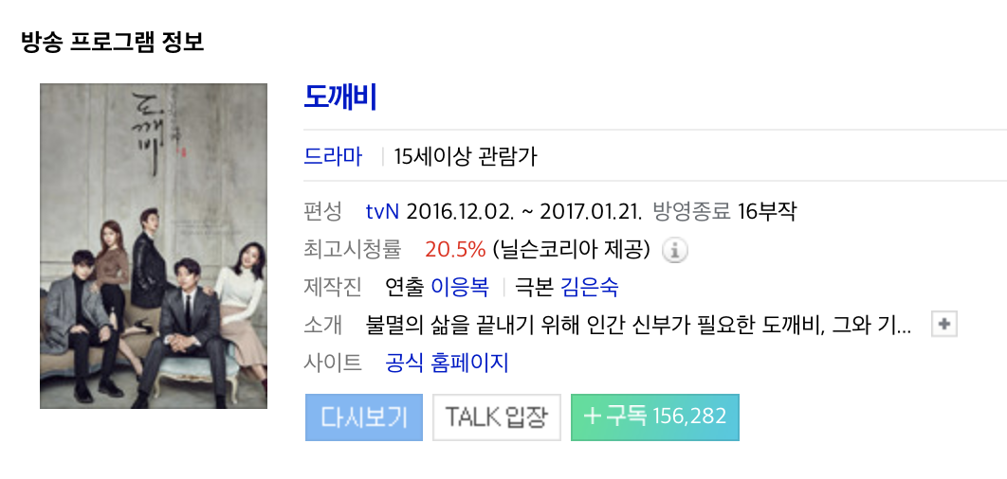
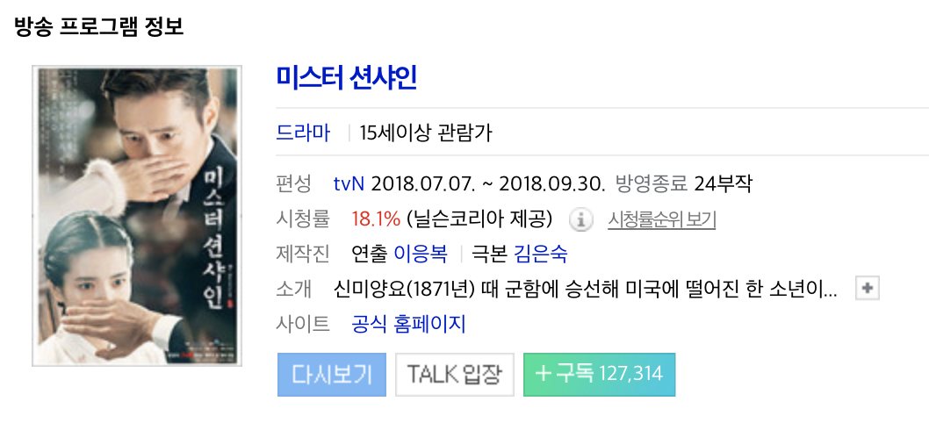

“ 가장 트렌디한 컨텐츠를 제공하는 TV채널을 편성한다.”
2018년
2017년
{ }
드라마
아는 와이프
식샤를 합시다
미스터 션샤인
빅 포레스트
백일의 낭군님
나인룸
계룡선녀전
연예/오락
신서유기
코미디빅리그
대탈출
짠내투어
알쓸신잡
인생술집
유 퀴즈 온 더 블럭
수요미식회
문제적 남자
+ PLUS

Slide 4
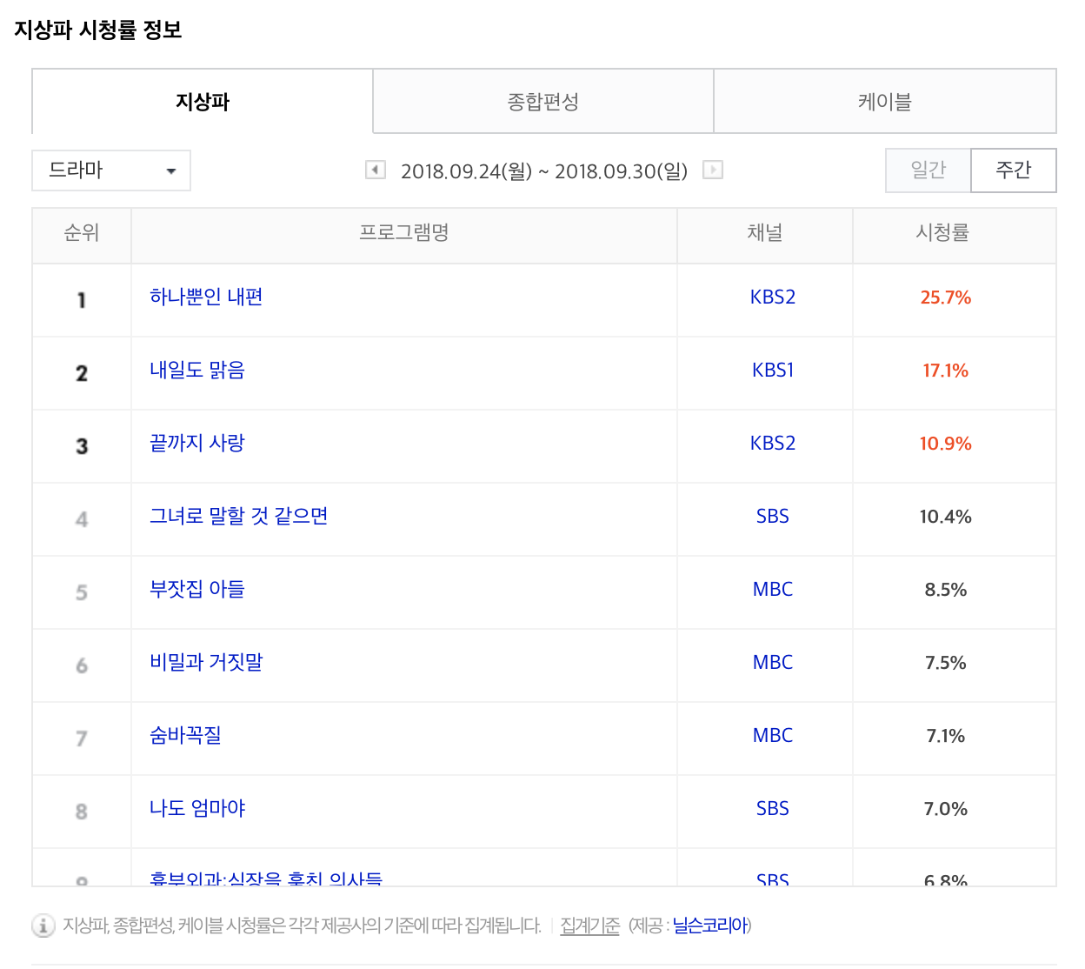
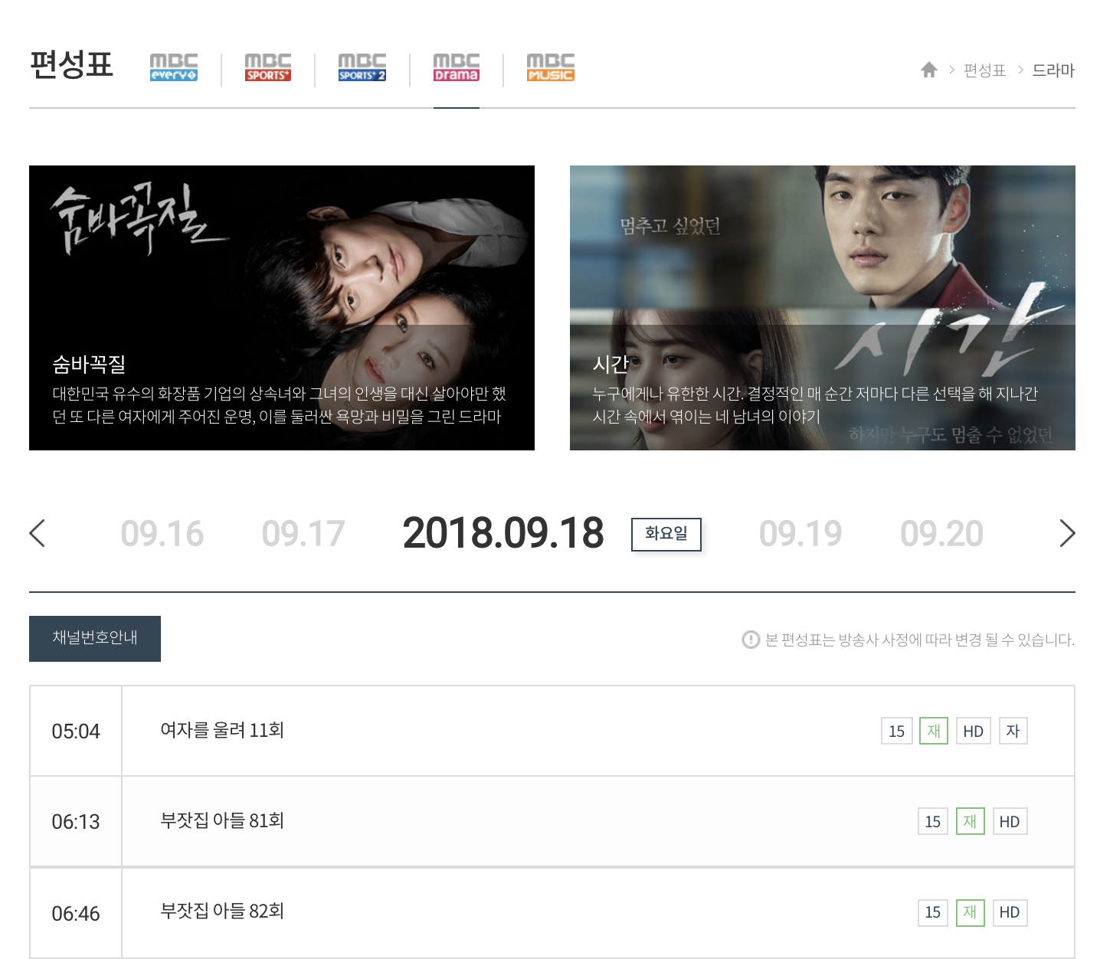
Matching
[시청률 DATA] : 닐슨 코리아 & 네이버
[편성 메커니즘 참고] : MBC 드라마넷

Slide 5
solving

Slide 6
편성 그래프 구성
Vertex : 2018년 tvN 방송 프로그램
- 평균 시청률
- 런 타임
Edge : 추천 편성순서
고려 요소 : 요일(평일/주말) & 시간대(오전/점심/오후/저녁/야간)
Dynamic Point : 시청률과 시간대에 따른 순서 배정
[구성 범위] 시간 ☞ AM 10:00 ~ PM 10:00 (12시간)

Slide 7
평일
VS
주말
10:00
11:00
12:00
13:00
14:00
15:00
16:00
17:00
18:00
19:00
20:00
21:00
[우선순위]
[우선순위]
오전 드라마
오전 드라마
점심 연예오락 (상위)
점심 연예오락 (상위)
오후 드라마 (상위)
오후 연예오락 (상위)
저녁 연예오락 (상위)
저녁 연예오락
야간 연예오락
야간 드라마 (상위)

Slide 8
Case.평일
프로그램 구상도
* 괄호 안의 숫자는 시청률에 따른 배치 우선순위
10:00
11:00
12:00
13:00
14:00
15:00
16:00
17:00
18:00
19:00
20:00
21:00
[우선순위]
어느 평일
첫번째 프로그램 : 드라마 (2)
오전 드라마
두번째 프로그램 : 드라마 (2)
점심 연예오락 (상위)
세번째 프로그램 : 연예오락(2)
네번째 프로그램 : 연예오락(4)
오후 드라마 (상위)
다섯번째 프로그램 : 드라마 (1)
여섯번째 프로그램 : 드라마 (1)
저녁 연예오락 (상위)
일곱번째 프로그램 : 연예오락(1)
야간 연예오락
여덟번째 프로그램 : 연예오락(3)

Slide 9
프로그램 예상 결과
10:00
11:00
12:00
13:00
14:00
15:00
16:00
17:00
18:00
19:00
20:00
21:00
1 위
2 위
3 위
4 위
어느 평일
드라마 순위
드라마 (2) : 식사를 합시다(9회)
미스터 션샤인
식샤를 합시다
아는 와이프
백일의 낭군님
드라마 (2) : 식사를 합시다(10회)
연예오락(2) : 수요미식회
연예오락(4) : 대탈출
1 위
2 위
3 위
4 위
드라마 (1) : 미스터 션샤인(21회)
연예오락 순위
드라마 (1) : 미스터 션샤인(22회)
신서유기
수요미식회
인생술집
대탈출
연예오락(1) : 신서유기
연예오락(3) : 인생술집

Slide 10
Case.주말
프로그램 구상도
* 괄호 안의 숫자는 시청률에 따른 배치 우선순위
10:00
11:00
12:00
13:00
14:00
15:00
16:00
17:00
18:00
19:00
20:00
21:00
[우선순위]
어느 주 말
첫번째 프로그램 : 드라마 (2)
오전 드라마
두번째 프로그램 : 드라마 (2)
점심 연예오락 (상위)
세번째 프로그램 : 연예오락(2)
네번째 프로그램 : 연예오락(1)
오후 연예오락 (상위)
다섯번째 프로그램 : 연예오락(3)
여섯번째 프로그램 : 연예오락(4)
저녁 연예오락
일곱번째 프로그램 : 드라마 (1)
야간 드라마 (상위)
여덟번째 프로그램 : 드라마 (1)

Slide 11
프로그램 예상 결과
10:00
11:00
12:00
13:00
14:00
15:00
16:00
17:00
18:00
19:00
20:00
21:00
1 위
2 위
3 위
4 위
어느 평일
드라마 순위
드라마 (2) : 식사를 합시다(9회)
미스터 션샤인
식샤를 합시다
아는 와이프
백일의 낭군님
드라마 (2) : 식사를 합시다(10회)
연예오락(2) : 수요미식회
연예오락(1) : 신서유기
1 위
2 위
3 위
4 위
연예오락(3) : 인생술집
연예오락 순위
연예오락(4) : 대탈출
신서유기
수요미식회
인생술집
대탈출
드라마 (1) : 미스터 션샤인(21회)
드라마 (1) : 미스터 션샤인(22회)

Slide 12
modeling

Slide 13
